Slide 1




Tiếng việt 3
TUẦN 29
GV:Nguyễn Thúy Hà

Slide 2


Chợ Hòn Gai buổi sáng la liệt tôm cá... Những con cá chim mình dẹt như hình con chim lúc sải cánh bay, thịt ngon vào loại nhất nhì. Những con cá nhụ béo núc, trắng lốp, bóng mượt như được quét một lớp mỡ ngoài vảy. Những con tôm he tròn, thịt căng lên tùng ngấn như cổ tay của trẻ lên ba, da xanh ánh, hàng chân choi choi như muốn bơi.
(Thi Sảnh)

Slide 3



Nội dung của đoạn văn là gì?
Đoạn văn miêu tả quang cảnh buổi sáng ở chợ Hòn Gai với la liệt tôm cá.

Slide 4

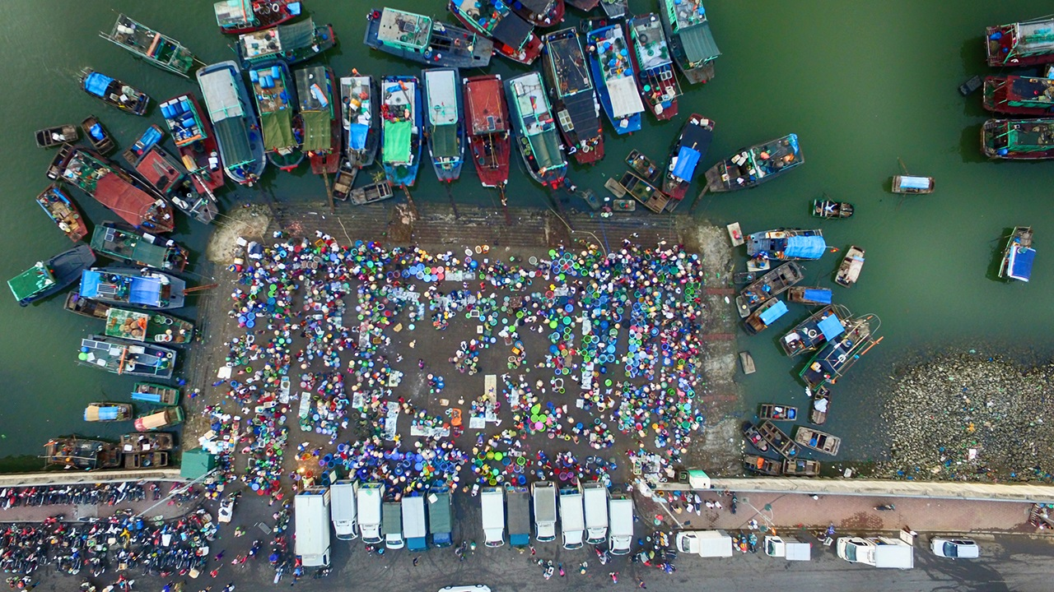
Chợ Hòn Gai (Quảng Ninh)

Slide 5


Cùng luyện từ khó
la liệt
开头
trắng lốp
开头
mượt choi choi
sải
开头
开头

Slide 6



1. Sai không quá 5 lỗi
2. Chữ viết rõ ràng, sạch đẹp
3. Trình bày đúng hình thức

